Slide 1
Опыт организации Службы Добровольцев «с нуля»
Помощник благочинного Ростовского района Ярославской епархии
Губанова Лариса Владимировна

Slide 2
Почему мне близка тема добровольчества и службы добровольцев?
Личный опыт воцерковления и поиска смыслов,
Низкопороговый проект,
вовлеченность и выявление заинтересованных людей,
возможность дальше развивать соц.служение на базе службы.

Slide 3
Видеоучебник по добровольчеству!

Slide 4
Служба добровольцев при епархиальном отделе Ростовской епархии, условия:
Город-милионник с уже достаточно развитой деятельностью церковных социальных служб,
Храм на кладбище, в стороне от центра города,
Активная деятельность в единичных приходах и отсутствие ее в других,
Уже работающий проект «Друзья детей»,
Образец службы добровольцев «Милосердие», Москва;
Notes:
Первые встречи стали проводить на базе другого храма – в центре города, где настоятель был открыт к сотрудничеству, а также были налаженные связи с близлежащим ВУЗом.

Slide 5
Реализация:
Еженедельные встречи новых добровольцев;
Еженедельные молебны и чаепития;
Привлечение людей через интернет и на мероприятиях.

Slide 6
Основные виды деятельности:
Занятия с детьми-сиротами;
Подопечные на дому;
Авто-добровольцы;
Праздники, акции, мероприятия

Slide 7
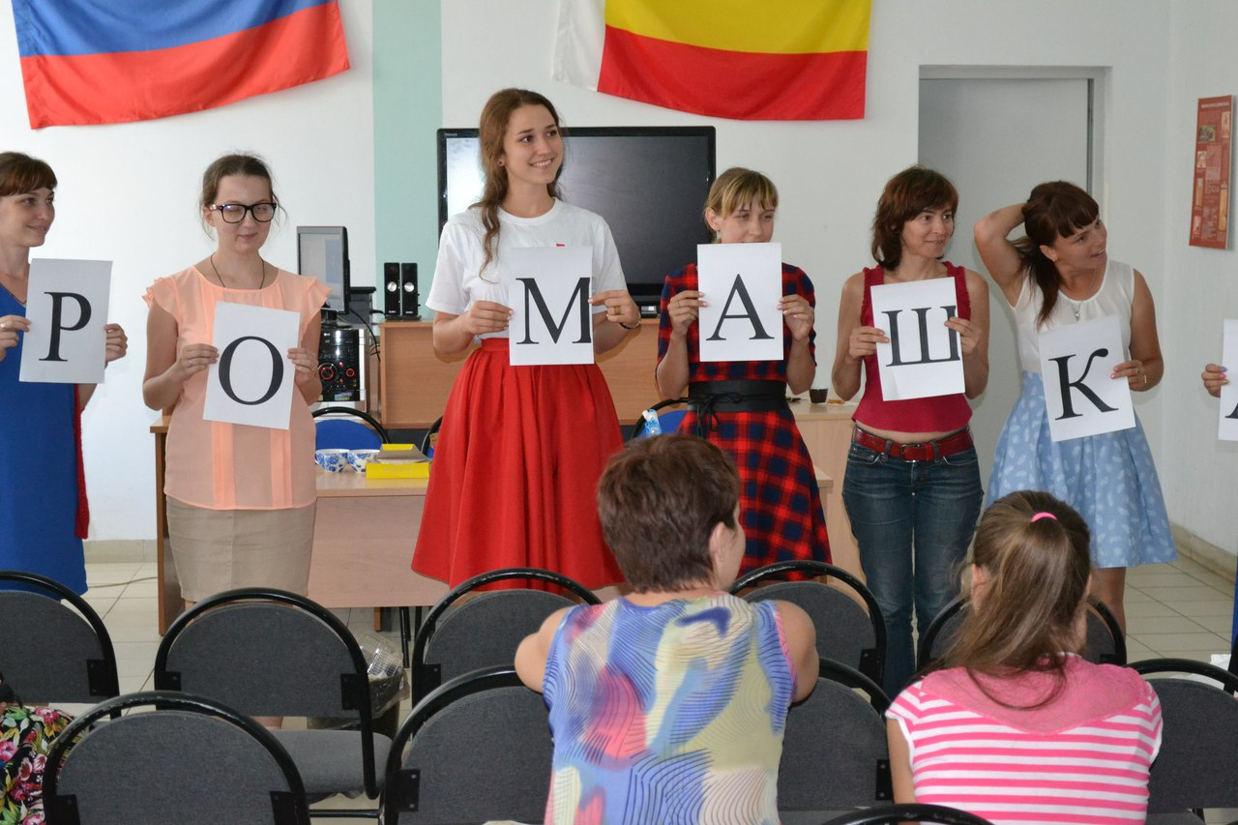
Награждение лучших добровольцев, 2016 год – более 100 человек в базе.

Slide 8
Что такое Ростов Великий?
32 тыс.населения города, 60 тысяч – района;
средние зарплаты в городе 12 – 15 тыс.рублей;
исторический город, сезонно - туристы;
нет молодежи – два колледжа, нет ВУЗов, рядом Ярославль, недалеко Москва;
восстановление храмов – 50 разрушенных храмов в районе;
ни одной трапезной, приходское помещение только при центральном соборе;
5 монастырей в городе, но не относятся к благочинию.

Slide 9
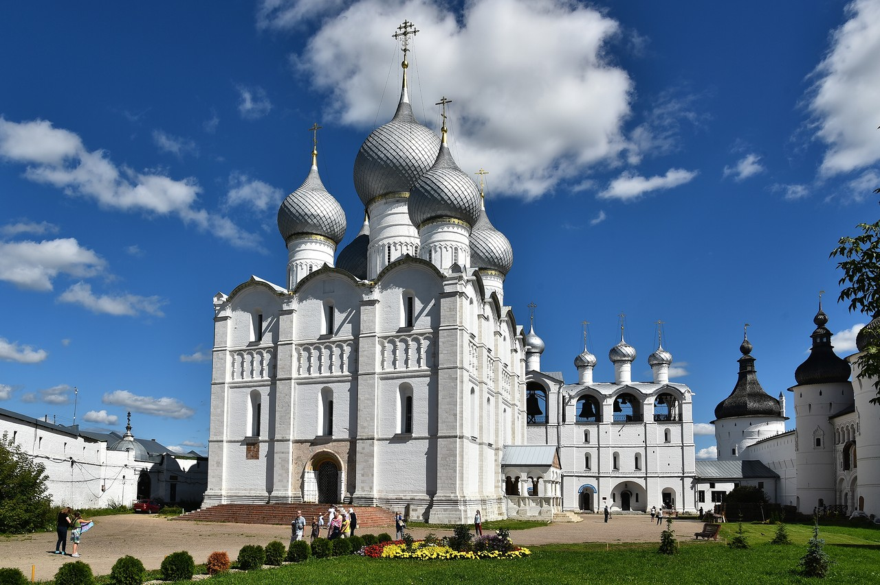

Slide 10
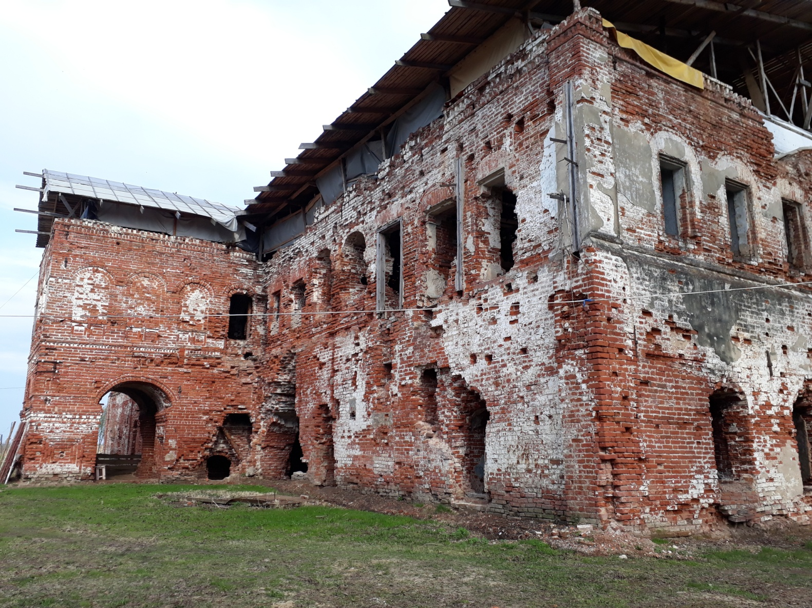

Slide 11
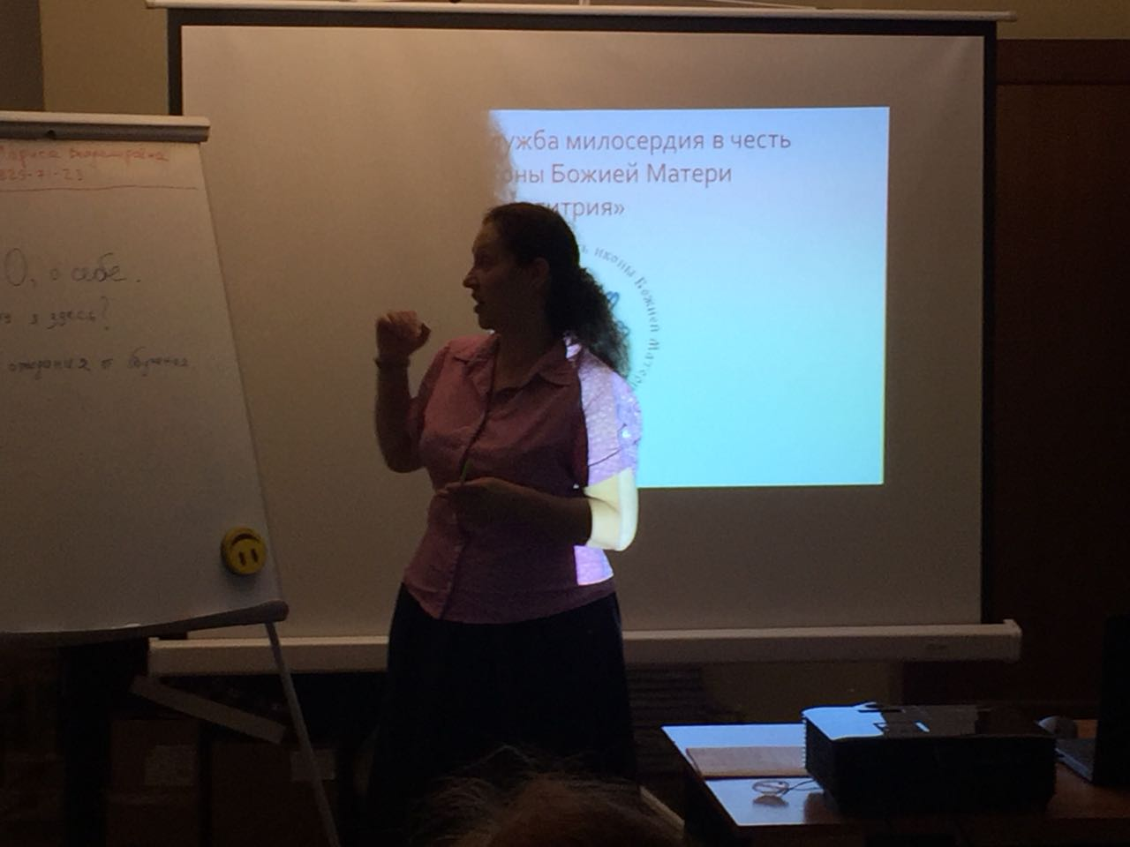
Ожидания
людей придется искать и вдохновлять с трудом.

Slide 12
Начало
Грант;
Служба добровольцев на базе одного прихода;
Три вида деятельности: занятия с детьми в государственном учреждении, занятия с детьми в храме, помощь домашним подопечным.

Slide 13
Реализация
Переход на уровень благочиния, обращение к настоятелям выделить помощников;
Сильно задержалась работа с учреждением;
Зато добавились обеды для бездомных, и это направление активно развивается;
С домашними подопечными пока большого развития нет;
Гуманитарный склад полностью на добровольцах;
Обучение добровольцев!

Slide 14
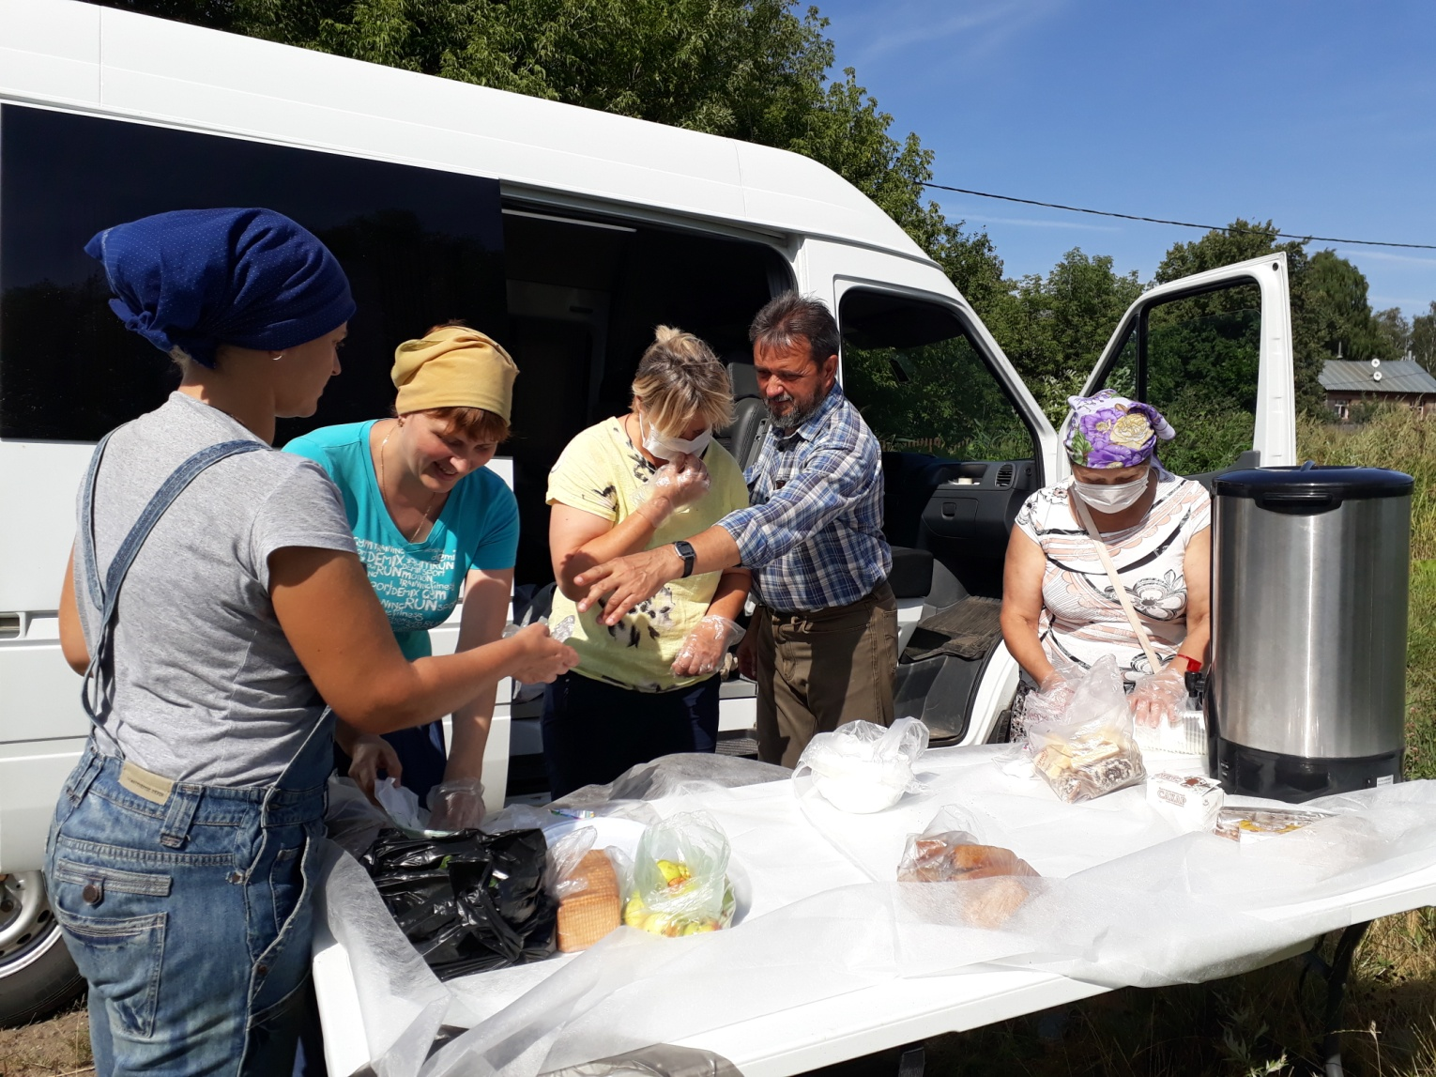

Slide 15
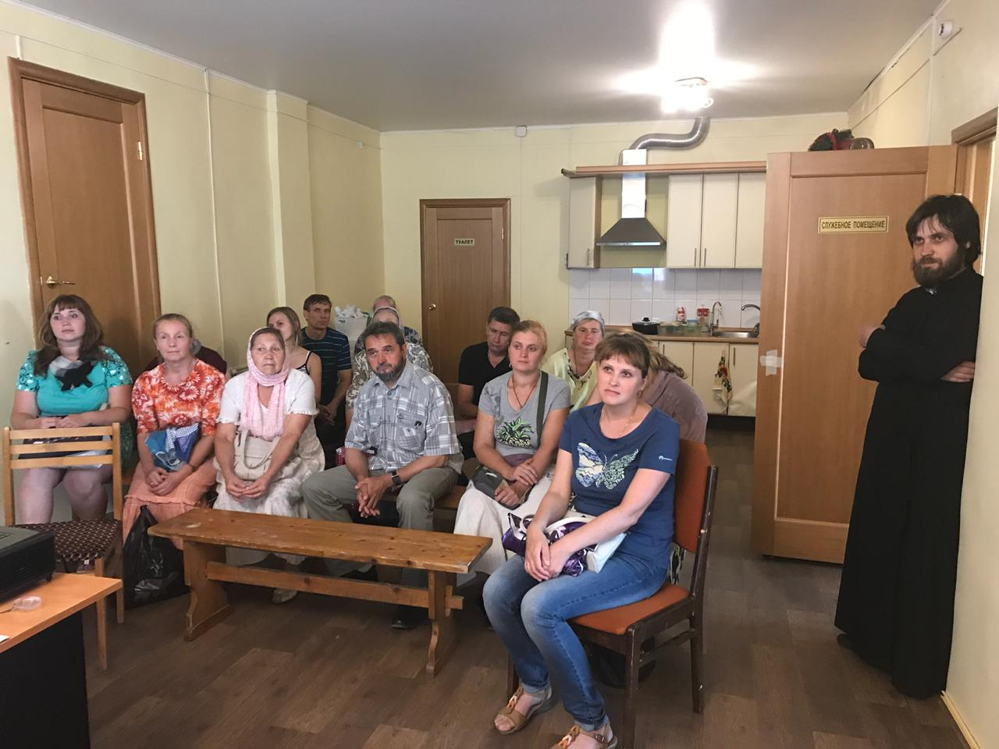
Отклик со стороны людей
Ожидалось на обучение 5 – 10 человек, пришли 16.
Люди говорят, что крайне не хватает деятельности и общения.

Slide 16
Отличия в реализации
Отказались от регулярных встреч новых добровольцев – по запросу;
Интернет – пока не первый помощник;
Пока больше ориентируемся на воцерковленных людей.
Итоги за полгода:
30 человек регулярно помогают;
Три работающих направления: кормление нуждающихся, гуманитарный склад, занятия с детьми в гос.учреждении.

Slide 17
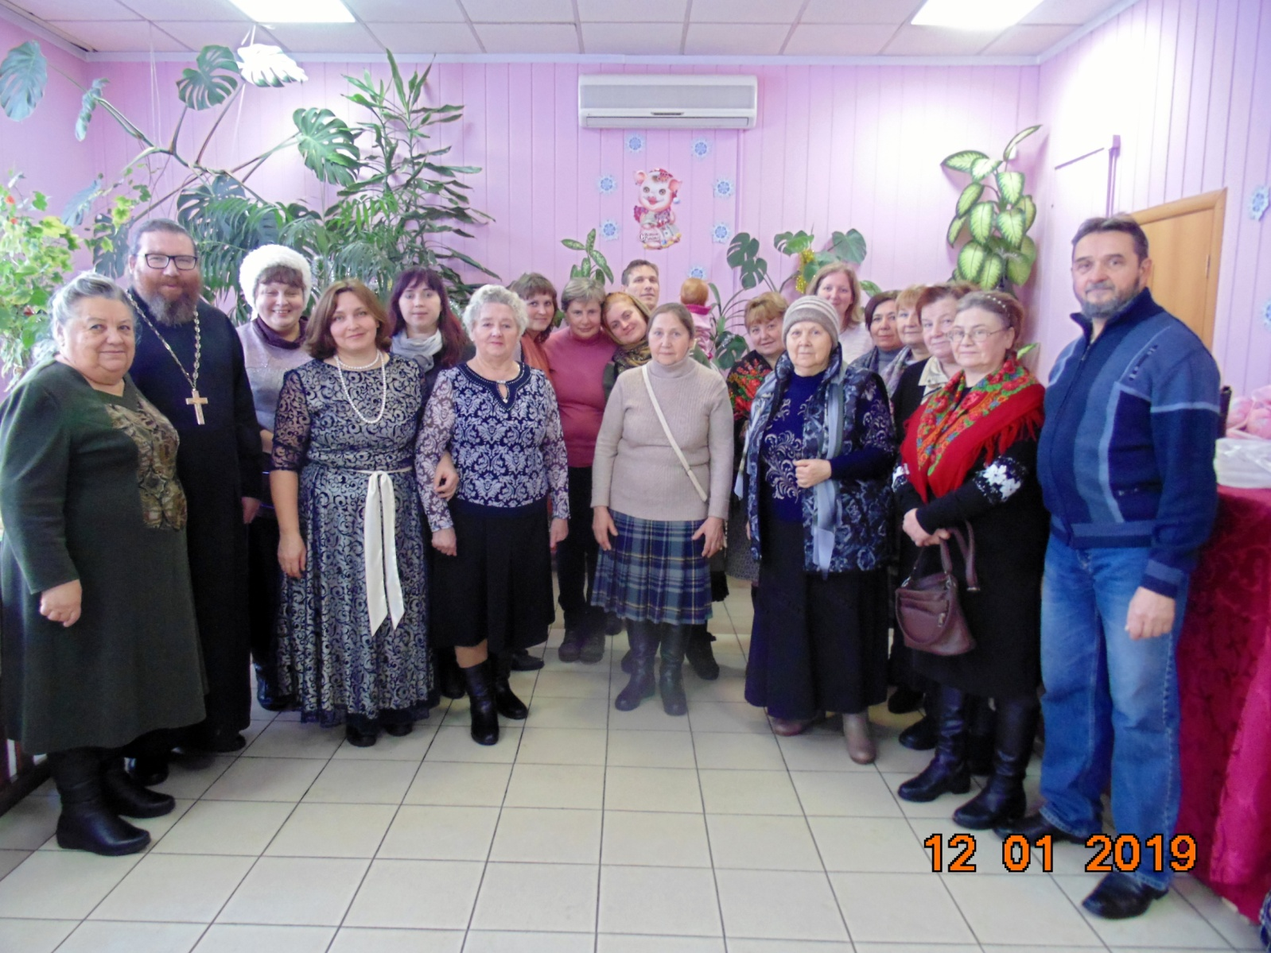
Рождественский обед для добровольцев

Slide 18
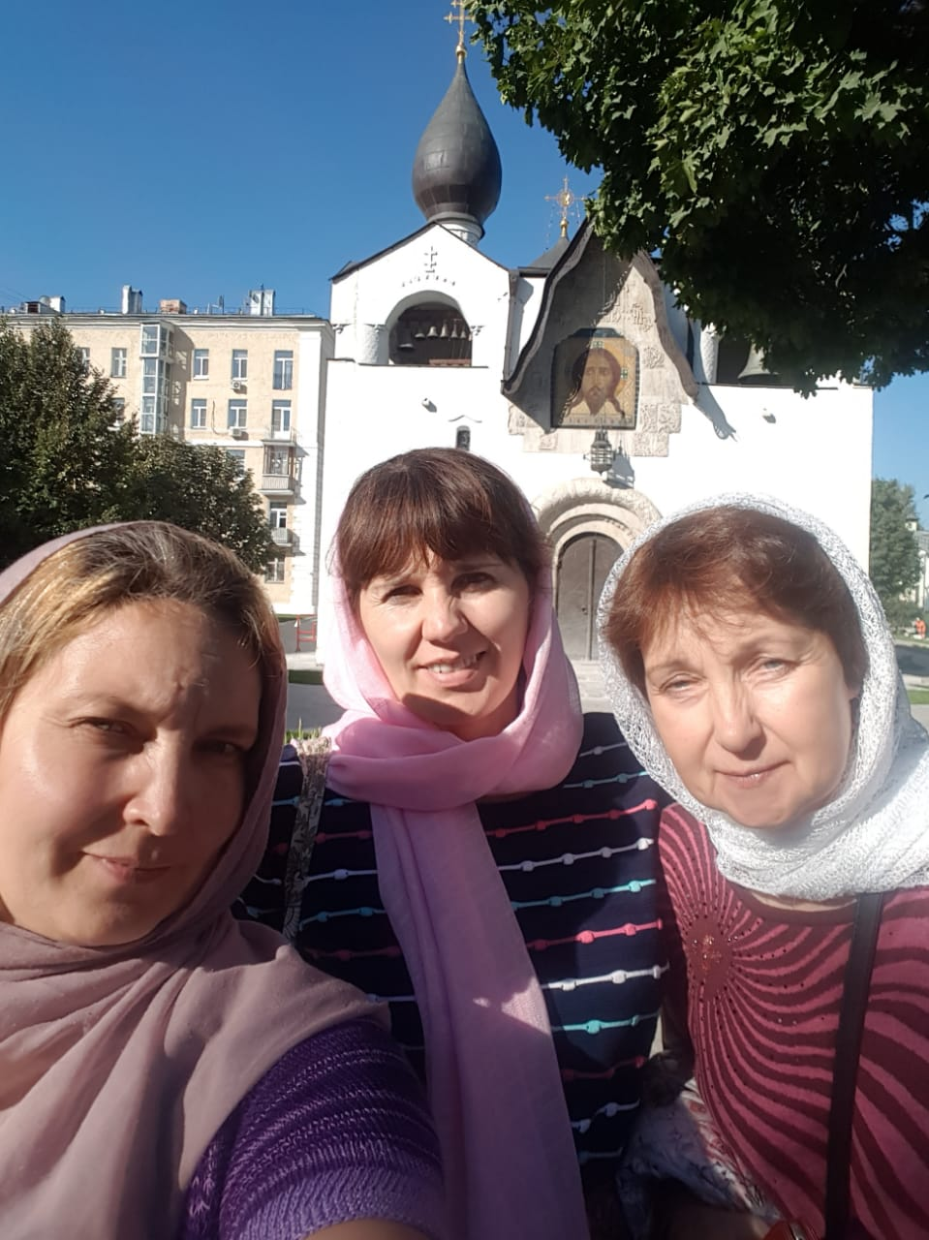
Продолжение и перспективы
Общение добровольцев между собой и со священником.
Интернет, привлечение невоцерковленных добровольцев.
Расширение сфер деятельности.

Slide 19
Резюме
В любом (большом или малом) городе обязательно есть люди, которые ждут, чтобы их организовали на добрые дела. Начинать с приходов!
Роль священника в организации дел милосердия на любом уровне, от храма до епархии: найти исполнителя-организатора, после - духовное окормление и поддержка.
Делать всё по силам.

Slide 20
Две составляющие дел милосердия и благотворительности:
Духовность/душевность
Профессионализм
В идеале должны возрастать совместно!

Slide 21
Благодарю за внимание!
Губанова Лариса Владимировна
8-910-829-71-23
T-L-V@mail.ru

